Slide 1

WIKIREALITY
Tomáš Vyskočil
Czech Internet Forum 11.11.2010

Slide 2
Kolikátý další realitní server?
65
Realitních serverů
(skoro)
Sreality | Realitymix | RealityIdnes | Reality.cz | Hyperinzerce | Bazos | Českéreality | Topreality | Hledej reality | Hledamreality | Avizo | Bydleni.cz | Bydleni360.cz | Bytyadomy.cz | eReality | Eurobydlení | Globemax | Hityreality | Levnebydleni | Maxireality | Nemostranky Netrealit | Novereality | Prague.TV | Prazskereality | Realcity | RealGate | RealityCechy | Reox | Tvujdum | Hypocentrum | Extrareality | Neposhop | Reality123 | Slevarelaity | Nemovitosti.cz | Reals.cz | epronajmy | Bigreality | RealityXXL | Realhit | Indexreality | RealityPro | Vietreal
Notes:
„jste pro mě další, pokud se už dobře pamatuju, tak 65. realitní server“. Touto větou začal naší schůzku jeden z našich nejmenovaných partnerů. Já jsem si dál tu práci a snažil jsem se jich většinu najít a sehnat. Skoro se mi to podařilo, každopádně je fakt, že realitní serverů je hodně. I když zdaleka ne tolik jako obchodů s parfémy, s pneumatikami a nebo s hromadnými slevami.

Slide 3
O co se vlastně hraje?
580
Miliónů Kč z reklamy (2010, odhad RK)
2010
Ceny bytů klesly
Hypoték ubylo
Trh doufá v oživení
Notes:
Toto číslo jsou odhadované výdaje v miliónech korun na inzerci u realitních kanceláří a developerů za rok 2010. 80% z nich jde do internetu. Jak vidíte v pozadí, realitní trh prošel v posledních třech letech výraznými změnami – nejdříve realitní krize, nasycení trhu obecně, zpomalující ekonomika plus nějaké ty bouřky u realitních serverů. Přesto se pořád jedná o jeden z nejzajímavějších a nejziskovějších segmentů. Pro realitky i pro servery. My chudí nakupující jsme už na tom hůře – řekne nám konečně už někdo, jestli ty ceny bytů budou klesat nebo stoupat? Můj osobní tip je – nenechte se zmást tím, co všude píší. Je to trochu jako na burze – hra s důvěrou a spekulací.

Slide 4
















O koho se vlastně hraje?
2500
Realitních kanceláří v ČR
12.000 makléřů
40 000 živnostníků
Notes:
Na našem trhu působí zhruba 2.500 realitních kanceláří. Živnostenských listů je ale na realitní činnost vydaných cca 40.000. Panuje dosti povědomí, že nemají dobrou pověst a že realitní byznys je džungle. Částečně je to je pravda, protože když jsem si četl kritiku nových Srealit na Lupě, v komentářích nadávalo víc lidí na realitní kanceláře než na Seznam. Takovou pověst u nás realitní kanceláří mají. Každopádně trhu vévodí cca 20 největších RK, kam patří nově i franchisové řetězce jako Re/max nebo Century 21 a za nimi jsme se vydali jako první a uzavřeli s nimi užší spolupráci, kde si navzájem vyměňujeme postřehy o trhu. Realitní kanceláře byly překvapivě velmi otevřené, letošní rok byl pro některé z nich impulsem k tomu, aby odešli od největšího hráče a hledají nové servery. Zajímavé, že se moc zajímají o to, se kterými jsme již byli dohodnuti a někteří dokonce pomlouvají ty druhé. Jedním dechem ale dodávají, že si jdou právě s ředitelem této realitky dát zítra večeři. Dobrým důvodem proč RK jsou předsvědčeni o tom, že to má smysl, je jméno Aukra.

Slide 5
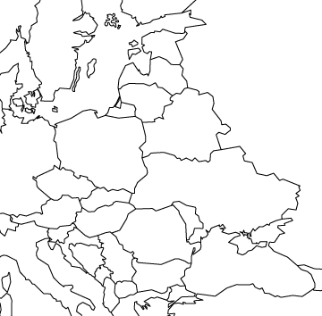








Odkud jsme a kam jdeme?
5
zemí, kde má Allegro zastoupení
Notes:
Aukro, nebo spíše Allegro, je skupina, která působí ve většině zemí střední nebo východní Evropy. V pěti zemích má potom zastoupení na trhu realitních serverů. U nás nejdříve Bezrealitky (server pro soukromou inzerci), dále iDeveloper (jen developerské projekty) a nově Wikireality. Dále má jedničku v Polsku a Litvě, silné hráče potom na Estonsku a Ukrajině. My se s kolegy z těchto zemí nedávno setkali na zajímavé schůzce, abychom si vyměnili pár poznatků, každý ten trh má svá specifika. Například tržby polského portálu a litevské dvojky jsou prakticky stejné – zatímco v Polsku je obrovsky silná konkurence nedovolující zdražení, v Litvě ma Allegro jedničku a dvojku a může ovládat trh. Na Ukrajině – jako velké zemi je zajímavé, že tam neexistuje nic jako hromadná správa pomocí realitních softwarů a všechny nemovitosti vládají makléři pěkně jednu po druhém do každého serveru zvlášť. Wikireality jsou první server skupiny, který vzniká na zelené louce a pokud uspěje, je tu nápad, aby se stal platformou pro ostatní země.

Slide 6


Reklama – brand nebo cílená?
Byty – prodej a pronájem
Najděte si svoje bydlení.
Široká nabídka bytů na Wikireality.
www.wikireality.cz
vs
Nový inzertní server Wikireality
15.7.2010 | Reality
(prg) Od července funguje nový realitní server Wikireality
vs
Brandová reklama – na klienty
Cílená reklama – na uživatele
Efekt se sčítá, když reklamy působí současně
Notes:
Kromě jména Aukra přesvědčuje realitky ještě jedna věc – musíte ukázat, že „na to máte“. V říjnu nám probíhala televizní reklama, od které jsme si slibovali, že jí uvidí majitelé realitek, u kterých jsme ještě nebyli a budou se nám lépe otevírat dveře. Jsme příjemně překvapeni, že samotná brandová reklama má i velmi dobrý účinek na samotnou návštěvnost – zaznamenali jsme skoro trojnásobné množství hledání a příchodů ve fultextech na slovo „wikireality“ a zvýšil se dvojnásobně i počet přímých příchodů na stránky. Co se týče ostatních druhů reklamy – o prázdninách jsme vyzkoušeli online na „masových“ serverech (dokonce nás pustili i ke konkurenci), v návštěvnosti byl efekt mimořádný, ale byznys samotný zůstal prakticky stejný. Pro efektivitu tu máme především PPC reklamu a navazujeme také několik strategických partnerství s těmi, kdo naší konkurencí nejsou. Velmi účinnou a prakticky neuvěřitelně lacinou (ale neuvěřitelně pracnou) reklamou je PR – být vidět, slyšet, nechat se citovat. Konverze fajn, ale jméno je pro obchodní partnery vším.

Slide 7
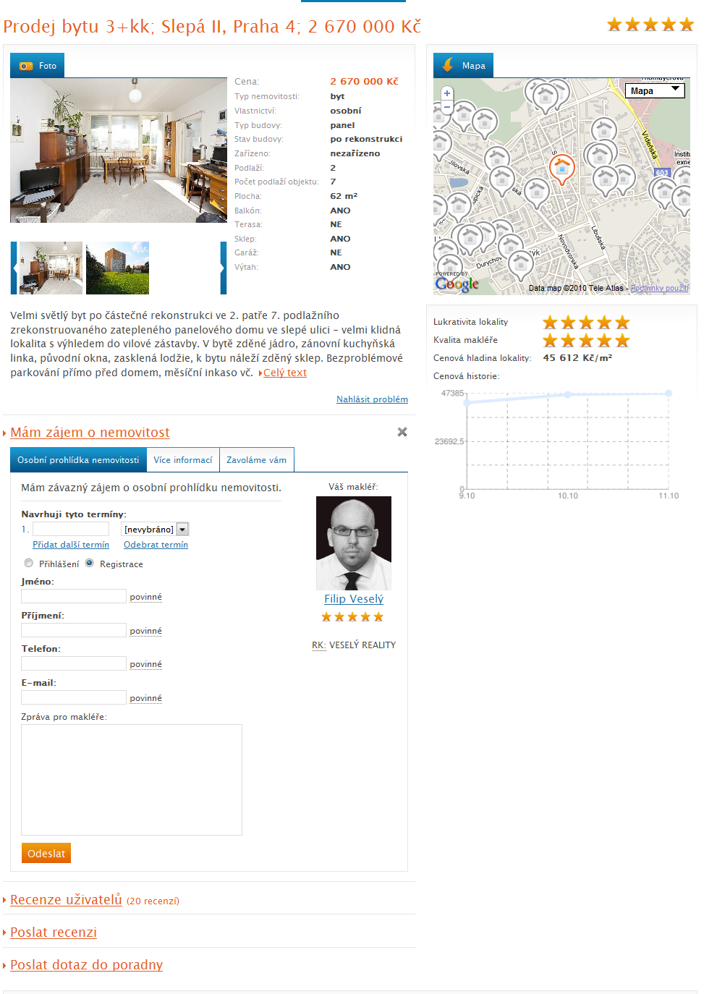
Co nabízíme pro uživatele?
4 druhy hodnocení
Hodnocení nemovitost
Hodnocení makléřů
Hodnocení lokality
Hodnocení realitky
… a standardní funkce
Hledání v mapě (rádius)
Cenové hladiny
Diskuze a poradny
Notes:
Co je především hlavní přidaná hodnota pro lidi, kteří hledají nemovitost? Reference – ať už vlastní nebo cizí. Lidé mají 4 možnosti, jak hodnotit makléře. Mohou ho hodnotit, pokud s ním v minulosti kdykoliv byly v kontaktu. Mohou ho hodnotit na základě případu, který proběhl přes Wikireality. Mohou hodnotit jeho nemovitosti. A mohou hodnotit jeho realitní kancelář. Všechno se započítává do výsledku, podle kterého se počítají nejlepší makléři. Ti se zobrazují na HP a mají podle statistik zhruba 3-4x větší šanci, že někdo bude kontaktovat právě je. Ukazuje se, že nejvíce se o svůj profil starají hlavně makléři z malých RK a dále z franchisových řetězců. Převažují zatím pozitivní reference, zatím nejčastějším negativem bývá, že makléř nereaguje. To se ale snažíme díky systému hlídání případů průběžně zlepšovat.

Slide 8
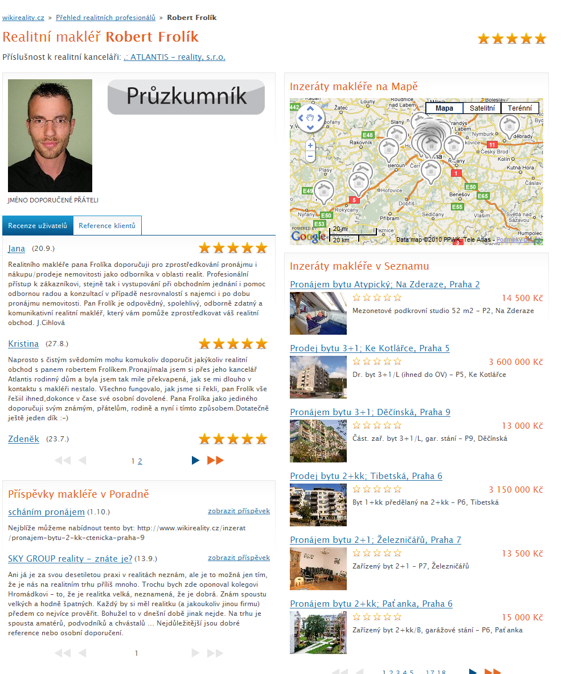
Co pro makléře a jak to funguje?
  Osobní profil
  Přehled referencí
  Hodnocení
  Jak je aktivní
  > ziskává výhodu
  0,2 %
  Provize z prodeje
Notes:
Když už jsme zmínili efektivitu – pro nás není až samotná návštěvnost tak kritická – nás obchodní model je totiž postavený na provizi z úspěšně uzavřeného obchodu realizovaného přes nás. Realitka u nás neplatí žádné peníze za registraci nebo za zveřejněný inzerát, teprve když někdo prokazatelně poptá a následně uzavře přes nás obchod, odvádí nám realitka 0,2% z prodeje (10% z pronájmu). Tedy jsme spíše „eshop“, nebo chcete-li „realitní agenturou“. Pro RK je to zajímavé, že nemusí dávat peníze předem, pro nás to znamená ale obrovský tlak na kontrolu všech poptávek (včetně ověřování u klientů), vzhledem k tomu, že se snažíme ihned nezvěřejňovat kontakt na realitku (viz Invia), tak tlačíme i na makléře. Toto je asi nejnáročnější část, se kterou nyní bojujeme, je to neustálá optimalizace, zvyšování konverze. Dobré je, že realitky (tedy jejich majitelé) to berou v podstatě jako další kontrolu svých makléřů a tak nám vychází vstříc. Přesto musíme prověřit každý neuspěšně uzavřený případ, například přes listy vlastnictví u katastru. Průměrná míra konverze je, že zhruba každý 20 návštěvník kontaktuje makléře (polovina hned telefonicky, hlavně u pronájmů, kde rozhoduje rychlost a dobrý byt je během dne pryč), zhruba 10% z poptávek je uzavřeno úspěšně.

Slide 9
Kde je hranice úspěšnosti?
12.000
12.000 uživatelů denně
400 poptávek denně
20 obchodů denně
…
Do roku a půl od spuštění
Notes:
Denní návštěvnost, kterou bychom chtěli mít příští rok koncem léta. Tedy být v přepočtu na návštěvnost dvojkou, ale nabízet vzhledem k zásahu a penězům co nejefektivnější zásah. Práce, kterou v následujícím půl roce musíme vykonat, je nabrat další realitní kanceláře, ale půjdeme jen do kritického množství a pak uvažujeme o uzavření. Druhou prací je pro nás neustála práce s procesy, konverzí, tedy zlepšování efektivity. Třetí je budování jména a návštěvnosti, což zahrnuje od vlastního oddělení na PPC, být těmi, kdo nabízejí vychytávky jako mobilní aplikace pro makléře. Osm lidí, kteří v současnosti připravují Wikireality, je na jednu stranu startup, ale silné jméno v pozadí a pracovat s tříletým plánem je už trochu jiný styl práce.

Slide 10
Konec
Děkuji za pozornost
Tomáš Vyskočil
tomas.vyskocil@wikireality.cz

